Slide 1
Литература и культура Древней Руси

Slide 2
План
1. Общая характеристика древнерусской литературы.
2. Литература 11 века
Слово о законе и благодати;
Повесть временных лет;
Поучение Владимира Мономаха.
3. Литература 12 века
Слово о полку Игореве;
4. Литература 13 века.
Повесть о житии Александра Невского
Новые слова: житие, летопись, патерик, апокриф, проповедь, агиография.

Slide 3
Принятие христианства в 988 году на Руси имело большое значение для развития культуры Древней Руси.

Slide 4
ЗОДЧЕСТВО
После принятия христианства начинается возведение каменных храмов, принципы строительства которых были заимствованы из Византии. Вызванные в Киев византийские зодчие передали русским мастерам обширный опыт строительной культуры Византии.

Slide 5
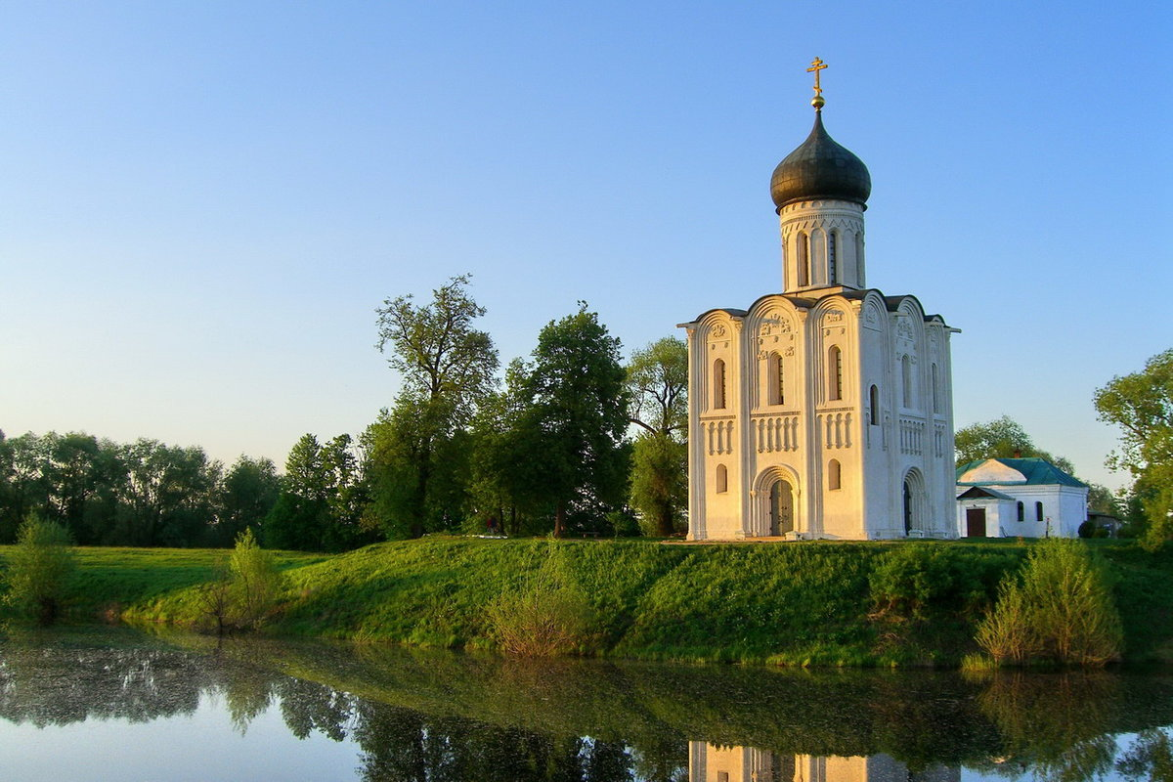
Храм Покрова на Нерли
(1150-1160 годы)

Slide 6
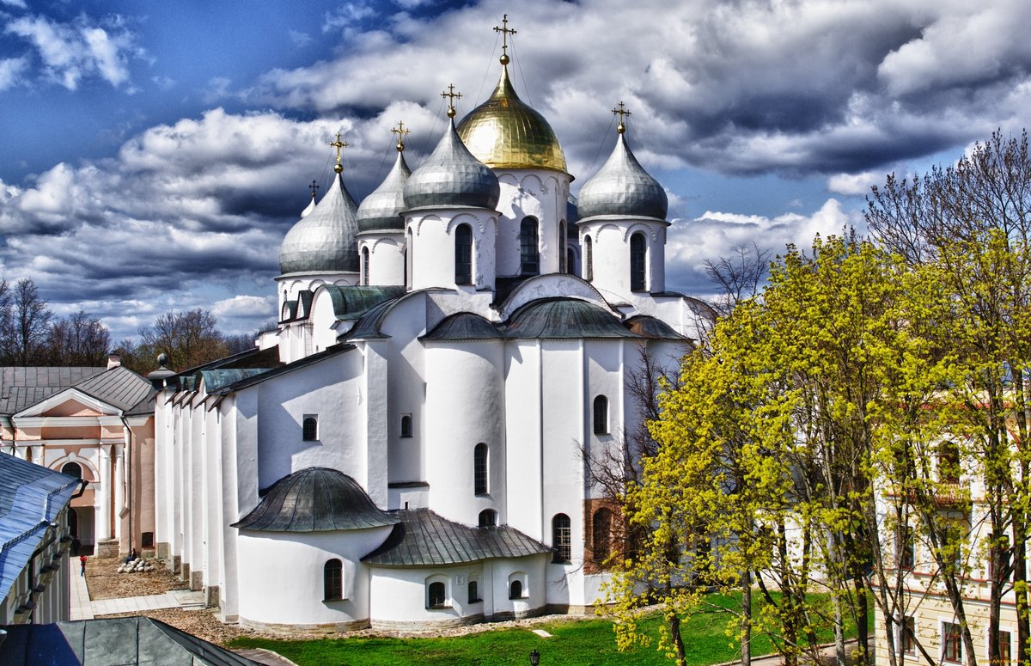
Софийский собор (1045—1050)
Великий Новгород

Slide 7
ИЗОБРАЗИТЕЛЬНОЕ ИСКУССТВО
После крещения Руси из Византии пришли новые виды искусства — мозаика и фреска, икона.

Slide 8
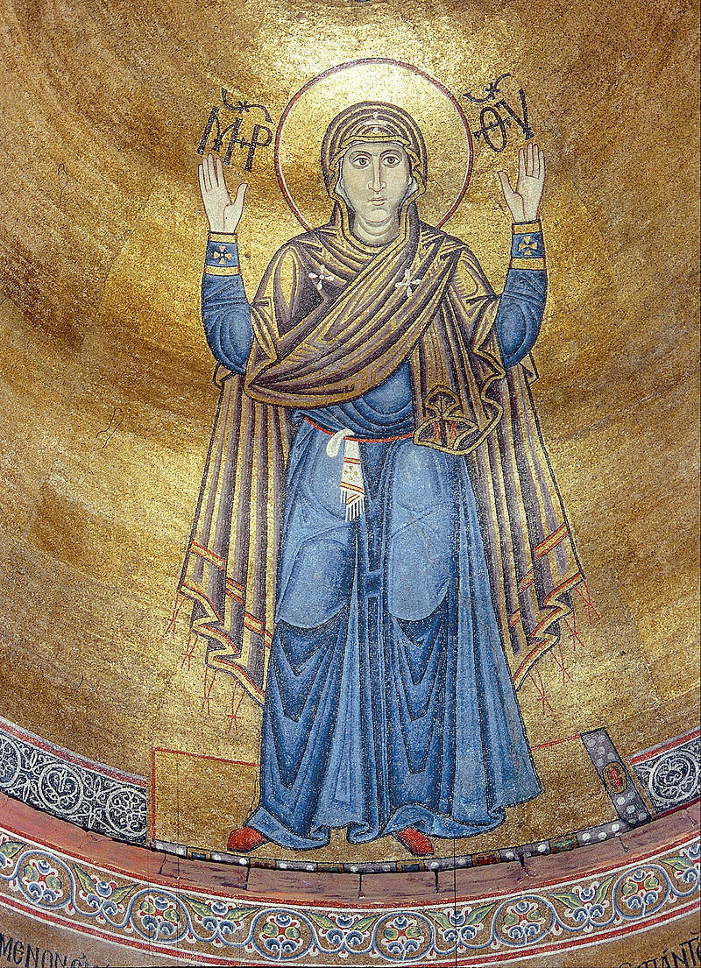
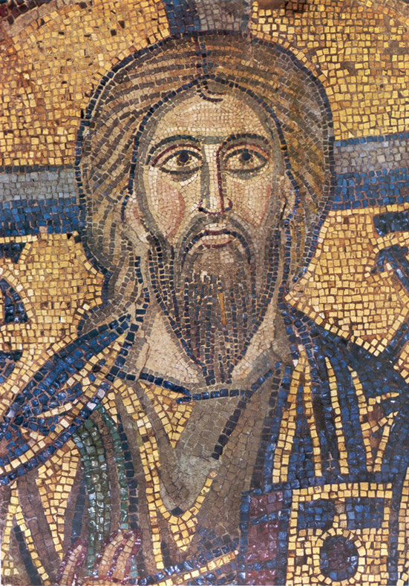
Мозаика Софийского собора в Киеве

Slide 9
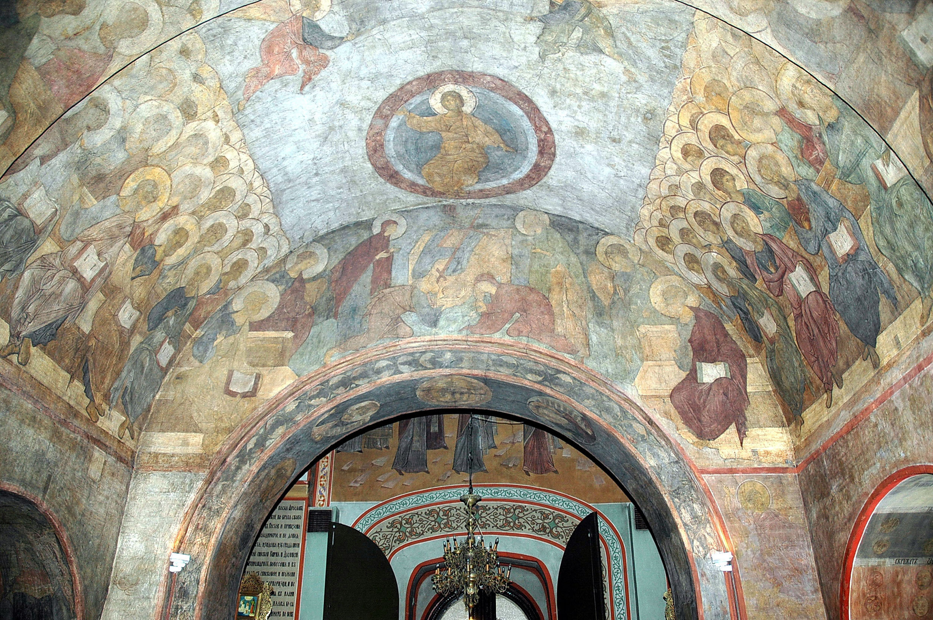
Фрески Успенского собора в г. Владимире

Slide 10
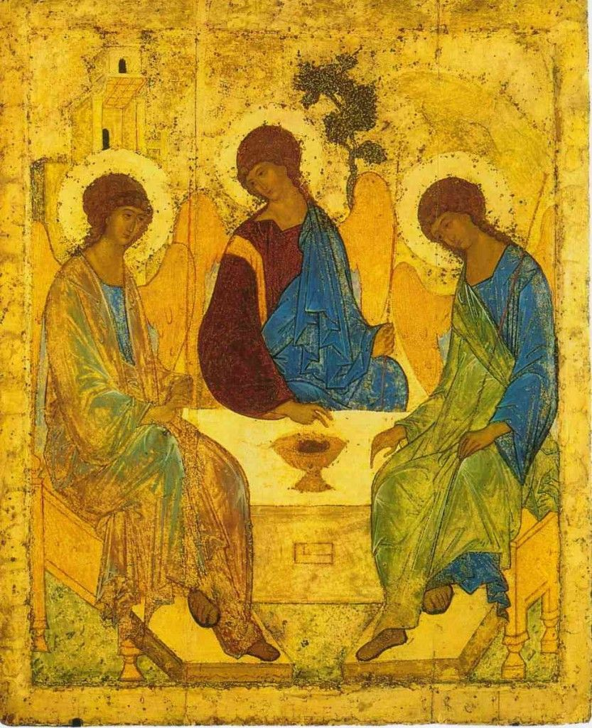
Троица
Андрей Рублев

Slide 11
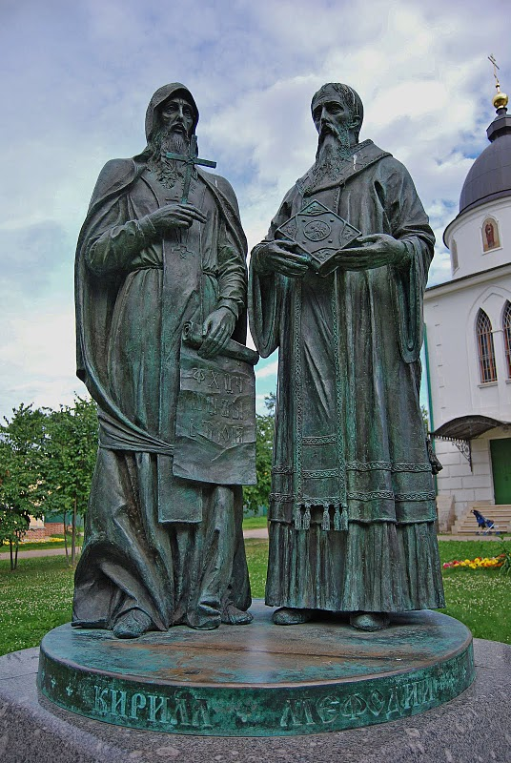
Создание славянской азбуки связывают с именами греческих философов-братьев Кириллом и Мефодием.
Во второй половине IX века Кирилл и Мефодий создали специальный письменный язык –старославянский – для перевода церковной литературы с греческого языка.

Slide 12
Большая часть древнерусской литературы написана древнерусским языком.
Древнерусский язык – непосредственный предшественник современного русского языка, украинского и белорусского.

Slide 13
ОТЛИЧИТЕЛЬНЫЕ ЧЕРТЫ
ДРЕВНЕРУССКОЙ ЛИТЕРАТУРЫ

Slide 14
Понятие «древнерусская литература» включает в себя литературные произведения
X-XVII веков (10-17 веков).

Slide 15
Характерной особенностью древнерусской литературы является
рукописный характер ее бытования и распространения.

Slide 16
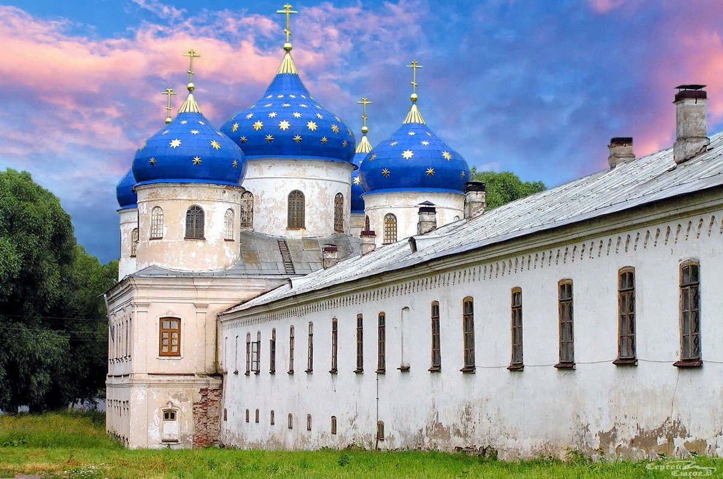
Книги были рукописными, переписывали их в основном монахи при монастырях.

Slide 17
При этом то или иное произведение существовало не в виде отдельной, самостоятельной рукописи, а входило в состав различных сборников.

Slide 18
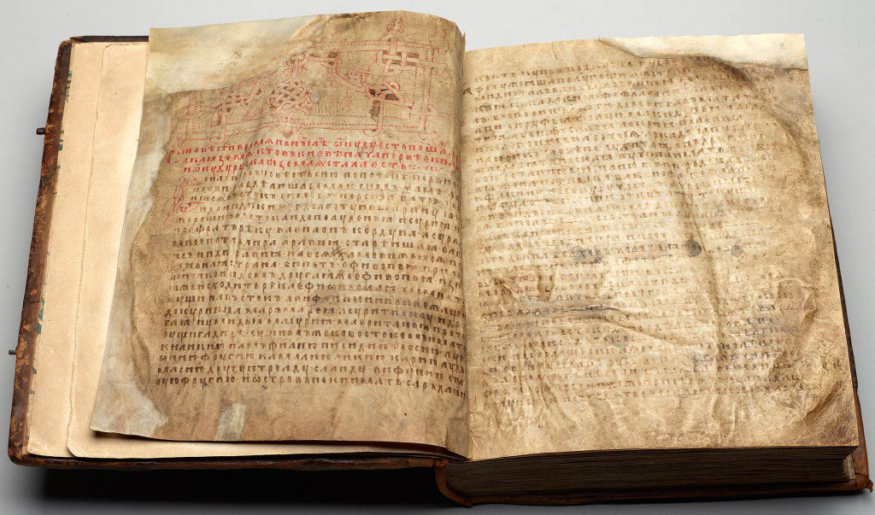
Лаврентьевская летопись (1377 год)

Slide 19
В XI—первой половине XIV в. основным материалом для письма был пергамент, который изготавливали из кожи телят. Этот материал был очень дорогим.
Для экономии пергамента слова в строке не разделялись, и только абзацы рукописи выделялись «красной строкой».
Часто употребляемые, широко известные слова писались сокращенно.

Slide 20
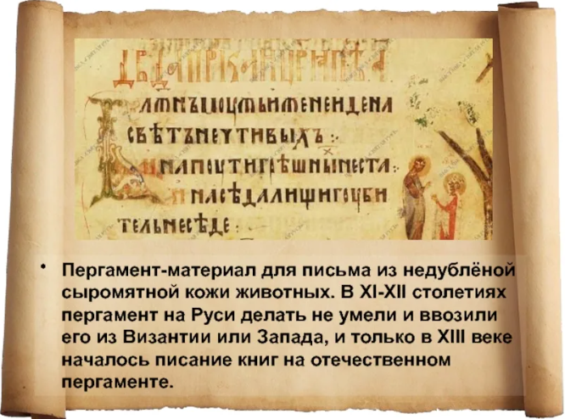

Slide 21
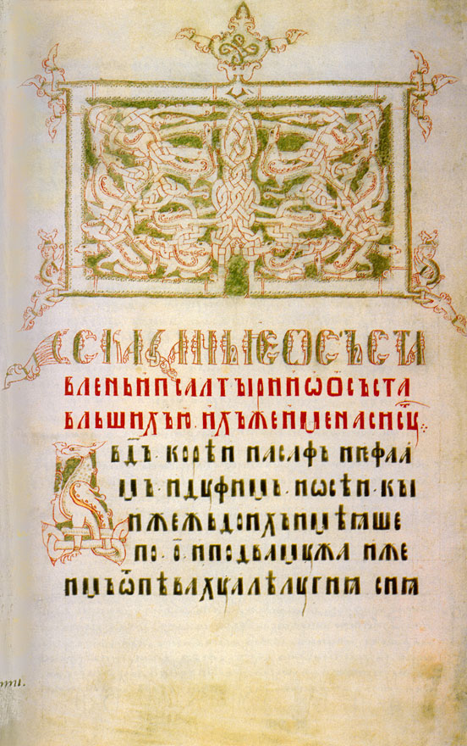

Slide 22
Пергамент предварительно разлиновывался писцом при помощи линейки с цепочкой. Затем писец клал его на колени и тщательно выписывал каждую букву.
Написанные листы сшивались в тетради, которые переплетались в деревянные доски.
Доски переплета обтягивались кожей, а иногда облекались в специальные изготовленные из серебра и золота оклады.

Slide 23
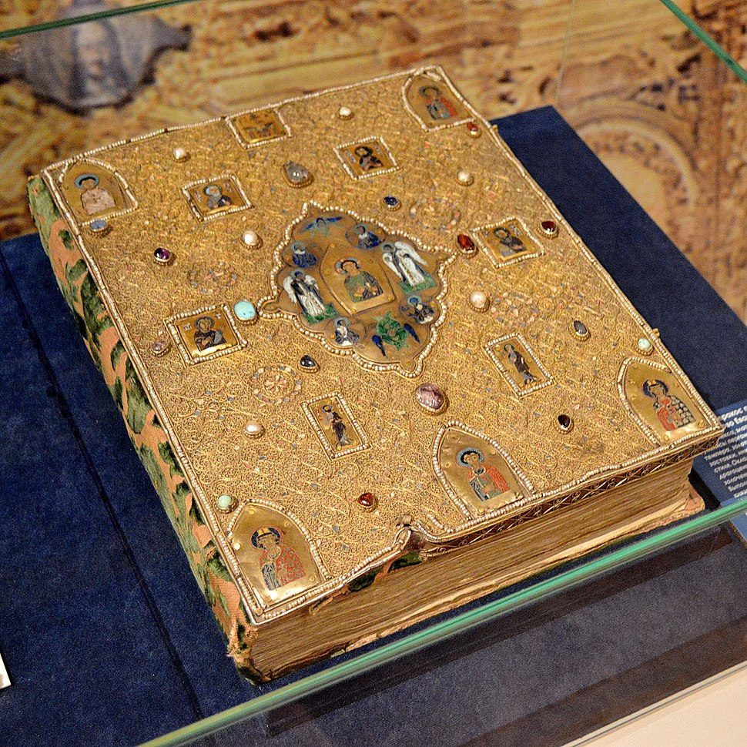
Мстиславово Евангелие
(начало XII века)

Slide 24
Другой особенностью нашей древней литературы является анонимность. Это было следствием религиозно-христианского отношения к человеку, и в частности к труду писателя, художника, зодчего.

Slide 25
Одной из характерных особенностей древнерусской литературы является ее связь с церковной и деловой письменностью, с одной стороны, и устным поэтическим народным творчеством – с другой.

Slide 26
Героями древнерусской литературы являются преимущественно исторические лица, она почти не допускает вымысла и строго следует факту.

Slide 27
ЖАНРЫ ДРЕВНЕРУССКОЙ ЛИТЕРАТУРЫ

Slide 28
Появлению оригинальных литературных сочинений предшествовали переводы. В XI-XII веках происходила своеобразная «трансплантация» византийской культуры, в результате чего на Руси распространились образцы целого ряда литературных жанров, стилей и сюжетов.

Slide 29
Летопись – это исключительно русское явление. Слово происходит от древнерусского «лето», что означает «год». Другими словами, летопись – это то, что создавалось «из года в год», запись исторических событий.

Slide 30
В летопись записывали исторические события, добавляли древние сказания и легенды. Трудились над летописями монахи.
Каждый следующий составитель летописи использовал старые рукописи, устные предания, песни, рассказы очевидцев и составлял новый, более полный с его точки зрения, сборник исторических сведений.

Slide 31
Наиболее древние русские летописи – Лаврентьевская летопись и Ипатьевская, но в их основе более древний свод начала XII века.
Этот свод известен под именем «Повесть временных лет», он является первой Киевской летописью.
Автором «Повести временных лет» считается монах Киево-Печёрской лавры Нестор.

Slide 32
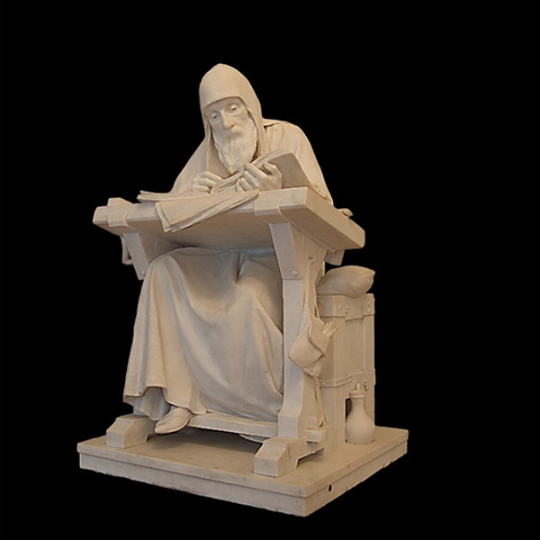
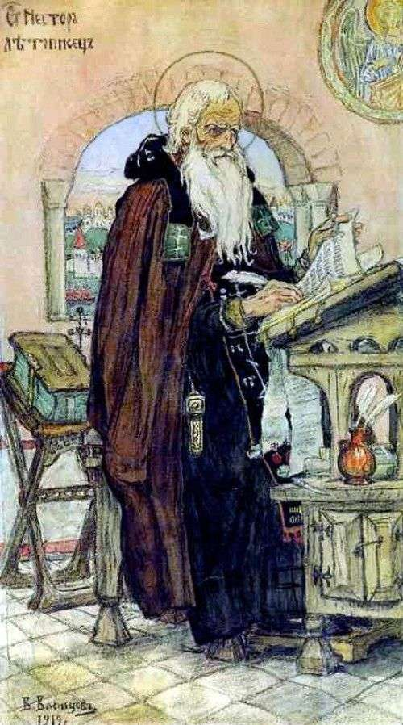
Марк Антакольский
Нестор-летописец
Виктор Васнецов
Нестор-летописец

Slide 33
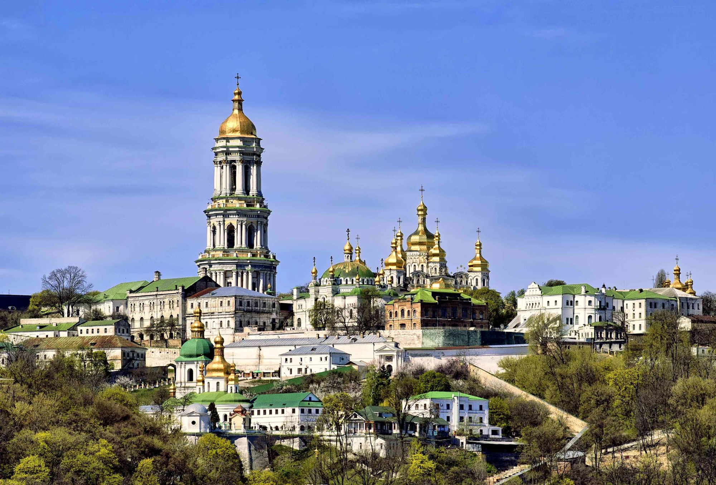
Киево-Печерская лавра

Slide 34
Хождение – форма путевых записок, в которых русские путешественники описывали свои впечатления от посещения иностранных земель.

Slide 35
Древнерусская повесть – повествовательный жанр. Вобрал в себя устные рассказы, события, которые лично видел или о которых слышал рассказчик.

Slide 36
Поучение – проповедь, речь, содержащая в себе наставления о жизни.

Slide 37
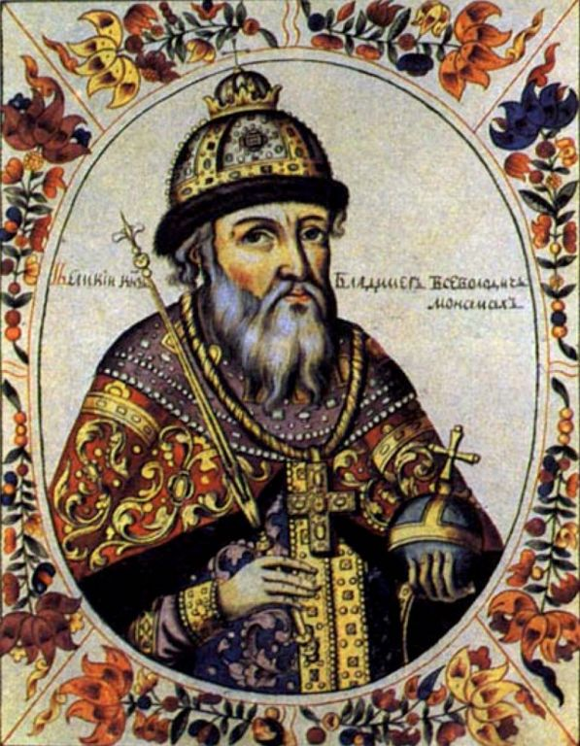
«Поучение» Владимира Мономаха
Владимир Мономах –государственный деятель конца XI – начала XII столетия.
Темы «Поучения»:
Обязанности князя
Семья
Трудолюбие
Роль просвещения

Slide 38
Житие – рассказ о жизни людей, причисленных церковью к лику святых.

Slide 39
Видения – особый жанр древнерусской и мировой литературы, расцвет которого пришелся на эпоху средневековья.
В древнерусской традиции видения чаще всего включались в патерики.
Видения близки к жанру волшебной сказки

Slide 40
Патерики – особая разновидность жития, в которых давалось не все жизнеописание того или иного монаха, а лишь наиболее важные, с точки зрения их святости, подвиги или события.

Slide 41
Словами назывались в древнерусской литературе как произведения церковного характера, так и сочинения светского характера.

Slide 42
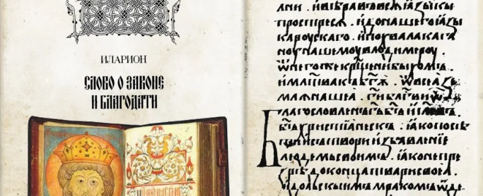
Литература 11 века
«Слово о законе и благодати» — запись торжественной речи митрополита Киевского Илариона середины XI века, содержавшей апологию Русской земли, после Крещения влившейся в семью христианских народов, и панегирик крестителю Руси князю Владимиру Святославичу и его сыну Ярославу Мудрому.
В Слове дано богословское осмысление места Русской церкви в истории Божественного домостроительства спасения.
Один из древнейших памятников древнерусской литературы, древнейшее известное оригинальное русское литературное произведение

Slide 43
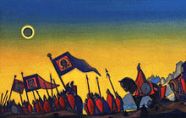
Литература 12 века
«Сло́во о полку́ И́гореве» (полное название «Слово о походе Игоревом, Игоря, сына Святославова, внука Ольгова») — самый известный памятник древнерусской литературы.

Slide 44
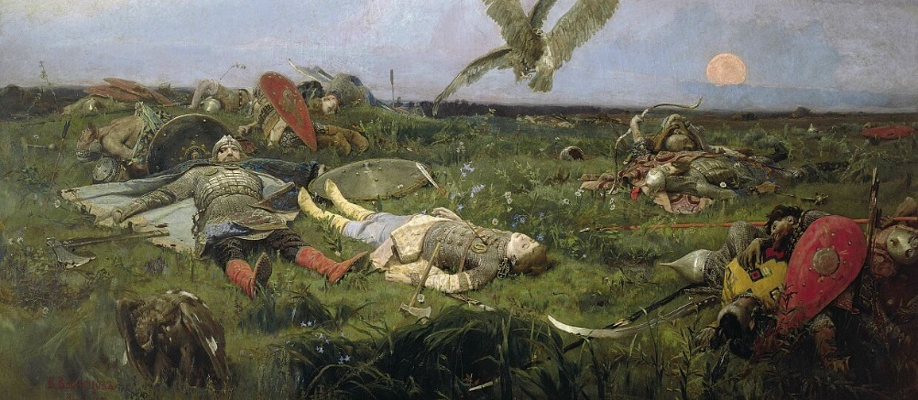
«Слово о полку Игореве»
В содержании «Слова» изображаются события неудачного похода на половцев новгород-северского князя Игоря в 1185 году, припоминаются события из княжеских междоусобиц, походов и удачных битв, начиная с древнейших времен. Перед нами народная история, народная эпопея в книжном изложении писателя конца XII в.

Slide 45
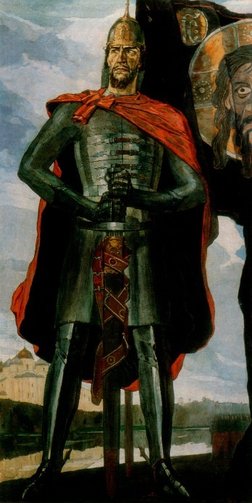
Литература 13 века
Повесть о житии и о храбрости благоверного и великого князя Александра или Повесть о житии Александра Невского

Slide 46
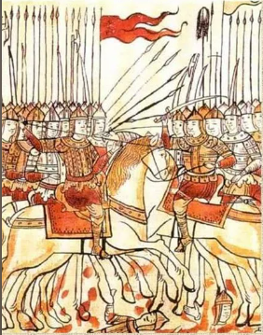
Литература 14-15 веков
В литературе 14-15 веков основными являются темы борьбы за независимое от Золотой Орды русское государство и тема объединения русских земель вокруг Москвы.
Большое место занимает Куликовская битва (1380).

Slide 47
Литература 14-15 веков
Воинские повести
«Задонщина»(полное название - «Задонщина великого князя господина Дмитрия Ивановича и брата его князя Владимира Андреевича» (конец 14 века)
«Сказание о Мамаевом побоище» (начало 15 века)
О набеге Тохтамыша (1382) рассказывает «Повесть о московском взятии от царя Тохтамыша и пленении земли Русской»

Slide 48
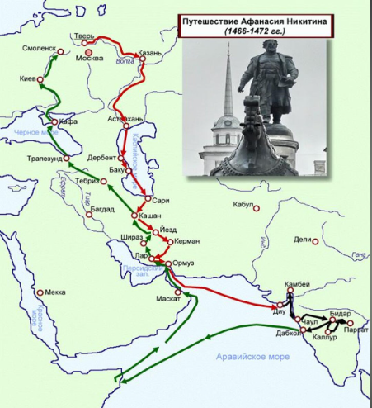
Литература 14-15 веков
Летописи:
«Троицкая летопись» 1409
Хождения
«Хождения за три моря» Афанасия Никитина (1466-1472)
Жития святых
Житие Сергия Радонежского
Житие Александра Невского

Slide 49
Вопросы для обсуждения
Укажите временные рамки периода древнерусской литературы.
Каким языком были написаны древнерусские книги? Каковы его особенности? Как и кем он был создан?
Как создавались древнерусские книги?
Назовите главные темы и жанры древнерусской литературы.
Назовите основные произведения древнерусской литературы. Расскажите об основных темах и героях этих произведений.

